Slide 1
Отчет по итогам 1 полугодия 2025 года об исполнении утвержденной тарифной сметы и инвестиционной программы, о соблюдении показателей качества и надежности регулируемых услуг и достижении показателей эффективности деятельности АО «Алюминий Казахстана» перед потребителями и иными заинтересованными лицами
24 июля, 2025
АО «Алюминий Казахстана»

Slide 2
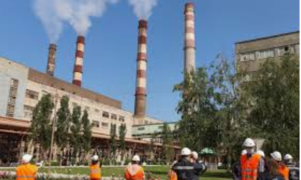
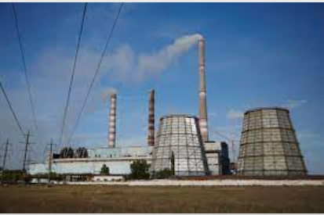
Общая информация
АО «Алюминий Казахстана» является единственным в Казахстане предприятием, выпускающим глинозем (сырье для производства алюминия), а так же крупнейшим работодателем Павлодарской области.
Вид регулируемой деятельности – производство тепловой энергии
Производителем тепла в АО «Алюминий Казахстана» является цеховое подразделение – теплоэлектроцентраль.
ТЭЦ АО «Алюминий Казахстана» введена в эксплуатацию в 1964 году.
Установленная мощность:
Электрическая – 350 МВт
Тепловая – 1 182 Гкал/час
Показатели качества и надежности регулируемых услуг, а также показатели эффективности деятельности для АО «Алюминий Казахстана» уполномоченным органом не установлены

Slide 3
Информация об исполнении утвержденной инвестиционной программы по итогам 1 полугодия 2025 года
№ п/п | Информация о плановых и фактических объемах предоставления регулируемых услуг |  |  |  |  |  | Отчет о прибылях и убытках | Сумма инвестиционной программы, тыс. тенге |  |  |  | Информация о фактических условиях и размерах финансирования инвестиционной программы, тыс. тенге
 | Наименование регулируемых услуг (товаров, работ) и обслуживаемая территория | Наименование мероприятий | Единица измерения | Количество в натуральных показателях |  | Период предоставления услуги в рамках инвестиционной программы |  | План | Факт | отклонение | причины отклонения | собственные средства |  | Заемные средства | Бюджетные средства
 |  |  |  |  |  |  |  |  |  |  |  | Амортизация | Прибыль
 |  |  |  | план | Факт
1 | 2 | 3 | 4 | 5 | 6 | 7 | 8 | 9 | 10 | 11 | 12 | 13 | 14 | 15 | 16
1 | производство тепловой энергии, г. Павлодар | Капитальный ремонт №7 | шт | 1 | 1 | 2025 год | - 527 772 | 238 118 | 0 | -238 118 | Ремонт ведется. Платежи во втором полугодии. Ожидается исполнение по итогам года | - | - | 0 | 0
 |  | Объем предоставленных регулируемых услуг | тыс. Гкал | 1 341,939 | 713,212 | 1 полугодие 2025 года
Итого: |  |  |  |  |  |  |  | 238 118 | 0 | -238 118 | - | - | - | 0 | 0
* По регулируемой услуге – производство тепловой энергии

Slide 4
Информация об исполнении утвержденной инвестиционной программы по итогам 1 полугодия 2025 года (продолжение)
Наименование мероприятий | Информация о сопоставлении фактических показателей исполнения инвестиционной программы с показателями, утвержденными в инвестиционной программе |  |  |  |  |  |  |  | Разъяснение причин отклонения достигнутых фактических показателей от показателей в утвержденной инвестиционной программе | Оценка повышения качества и надежности предоставляемых регулируемых услуг и эффективности деятельности
 | Улучшение производственных показателей, %, по годам реализации в зависимости от утвержденной инвестиционной программы |  | Снижение износа (физического) основных фондов (активов), %, по годам реализации в зависимости от утвержденной инвестиционной программы |  | Снижение потерь, %, по годам реализации в зависимости от утвержденной инвестиционной программы |  | Снижение аварийности, по годам реализации в зависимости от утвержденной инвестиционной программы
 | факт прошлого года | факт текущего года | факт прошлого года | факт текущего года | план | факт | факт прошлого года | факт текущего года
3 | 17 | 18 | 19 | 20 | 21 | 22 | 23 | 24 | 25 | 26
Капитальный ремонт №7 | - | - | - | - | - | - | - | - | - | Оценка достижения показателей будет осуществлена по результатам выполнения мероприятий, предусмотренных в утвержденной инвестиционной программе, по итогам 2025 года

Slide 5
Информация о постатейном исполнении утвержденной тарифной сметы по итогам 1 полугодия 2025 года
№ п/п | Наименование показателей тарифной сметы | Единица измерения | Предусмотрено в утверждённой тарифной смете | Фактически сложившиеся показатели тарифной сметы | Отклонение, в % | Причины отклонения
1 | 2 | 3 | 4 | 5 | 6 | 7
I | Затраты на производство товаров и предоставление услуг | тыс.тенге | 1 803 411 | 1 542 158 | -14,5
 | в том числе:
1. | Материальные затраты | тыс.тенге | 1 279 379 | 874 423 | -31,7 | по результатам проведенных тендерных процедур
2. | Затраты на оплату труда | тыс.тенге | 117 708 | 112 064 | -4,8 | Исполнение ожидается по итогам года
3. | Амортизационные отчисления | тыс.тенге | 116 184 | 296 588 | 155,3 | Рост коэффициента на реализованное тепло
4. | Ремонт | тыс.тенге | 131 331 | 171 129 | 30,3 | Рост коэффициента на реализованное тепло
5. | Услуги сторонних организаций производственного характера | тыс.тенге | 68 367 | 54 841 | -19,8 | Исполнение ожидается по итогам года
6. | Налоги | тыс.тенге | 77 873 | 22 | -100,0 | Для ПАЗ, ТЭЦ АО «Алюминий Казахстана» получено Комплексное экологическое разрешение (КЭР)
7. | Прочие расходы | тыс.тенге | 12 569 | 33 091 | 163,3 | Рост затрат, не предусмотренных в УТС
II | Расходы периода | тыс.тенге | 8 760 | 13 552 | 54,7 | Рост коэффициента на реализованное тепло
III | Всего затрат на предоставление услуг | тыс.тенге | 1 812 171 | 1 555 710 | 16,5
IV | Прибыль | тыс.тенге | 121 934 | - 527 772 | -532,8 | Снижение доходной части по причине снижения объема предоставленных услуг
V | Регулируемая база задействованных активов (РБА) на реализованную тепловую энергию | " | 762 089 | 2 516 714 | 230,2 | За счет перераспределения между видами энергии, рост коэффициента на реализованное тепло
VI | Всего доходов | тыс.тенге | 1 934 105 | 1 027 938 | -46,9 | Согласно фактическому объему реализации
VII | Объем реализации тепловой энергии | тыс.Гкал | 1 341,939 | 713,212 | -46,9 | По фактическим заявкам потребителей
VIII | Тариф, без учета НДС | тенге/Гкал | 1 441,28 | 1 441,28 | -

Slide 6
Информация о соблюдении показателей качества и надежности регулируемых услуг и о достижении показателей эффективности деятельности по итогам 1 полугодия 2025 года
Для АО «Алюминий Казахстана» показатели качества и надежности регулируемых услуг и показатели эффективности деятельности не разрабатывались и не утверждались.
Оценка достижения показателей будет осуществлена по результатам выполнения мероприятий, предусмотренных в утвержденной инвестиционной программе, по итогам 2025 года.
№ п/п | Показатель качества и надежности | Факт 2024 года | План 2025 года | Факт первого полугодия 2025 года | Оценка соблюдения показателей надежности и качества | Причины (обоснование) несоблюдения показателей надежности и качества
1 | 2 | 3 | 4 | 5 | 6 | 7
1 | Износ производственных основных средств | - | Не установлено | - | Оценка достижения показателей будет осуществлена по результатам выполнения мероприятий, предусмотренных в утвержденной инвестиционной программе, по итогам 2025 года | -
№ п/п | Показатель эффективности | Факт 2024 года | План первого полугодия 2025 года | Факт первого полугодия 2025 года | Оценка достижения показателей эффективности | Причины (обоснование) недостижения показателей эффективности
1 | 3 | 4 | 5 | 6 | 7 | 8
3 | Снижение износа основных средств | - | Не установлено | - | Оценка достижения показателей будет осуществлена по результатам выполнения мероприятий, предусмотренных в утвержденной инвестиционной программе, по итогам 2025 года | -

Slide 7
Информация об основных финансово-экономических показателях деятельности и объемах предоставленных регулируемых услуг по итогам 1 полугодия 2025 года
Основные финансово-экономические показатели
Объемы предоставленных регулируемых услуг
показатели
ТОО «Павлодарэнергосбыт» 504,8 тыс. Гкал
ТОО «Павлодарские тепловые сети» 204,4 тыс. Гкал
Прочие 4 тыс. Гкал
показатели
Объем оказываемых услуг, тыс. Гкал
предусмотрено в утвержденной тарифной смете
факт за первое полугодие 2025 года
Доход, млн. тенге
Затраты, млн. тенге
ТОО «Павлодарэнергосбыт» 918,9 тыс. Гкал
ТОО «Павлодарские тепловые сети» 401,1 тыс. Гкал
Прочие 21,9 тыс. Гкал
Убыток, млн. тенге
Утверждено на 2025 год
Факт за 1 полугодие на 2025 года
Себестоимость,
тенге/ Гкал
1,6%
1%
Тариф, тенге/ Гкал
ТОО "Павлодарэнергосбыт"
ТОО "Павлодарские тепловые сети"
прочие
Действующий тариф не компенсирует затраты на регулируемые услуги.

Slide 8
Информация о проводимой работе с потребителями регулируемых услуг
Работа с потребителями
Предоставление услуг
Тариф на услугу
Отчеты перед потребителями
обеспечивается всеобщее обслуживание в соответствии с требованиями к качеству предоставляемых услуг по тарифам, утвержденным уполномоченным органом.
осуществляется в соответствии с требованиями заключенных Сторонами договоров и принятых договорных взаимных обязательств.
участие независимых экспертов, общественных организаций и потребителей в процессе оценки проекта
участие в публичных слушаниях
информирование потребителей об изменении тарифов в сроки, предусмотренные законодательством
публикация уведомлений о времени и месте публичных слушаний в средствах массовой информации.
размещение обязательной информации в средствах массовой информации, в том числе на интернет-ресурсе
АО «Алюминий Казахстана»
Регулируемая деятельность
Основная деятельность
100%
Иная деятельность
100%
Отопительный период 2024-2025 гг прошел без отказов оборудования и сбоев в системе теплоснабжения.
В течение отопительного периода гидравлические параметры теплоносителя в тепловых магистралях, контрольных точках тепловой сети, подкачивающих насосных станций соответствовали расчетным значениям, температура сетевой воды центрального теплоснабжения соответствовала температурному графику.
✓
✓
Претензии со стороны потребителей на качество предоставляемых услуг за первое полугодие 2025 года отсутствуют.

Slide 9
Информация о качестве предоставления регулируемых услуг
Качество предоставляемых услуг обеспечивается:
01
02
03
Соблюдение нормативных требований
Контроль качества
Надёжность и состояние инфраструктуры
ГОСТы и СанПиНы: регламентируют параметры теплоносителя, температурные режимы.
Правила технической эксплуатации: для инженерных систем и оборудования.
Лабораторный анализ воды: проводится регулярно для проверки на соответствие нормам.
Мониторинг температур и давления в теплосетях и на выходе из источников тепла.
Регулярное техническое обслуживание и ремонт сетей. Модернизация оборудования, замена изношенных труб и теплообменников.
Автоматизация систем управления и диспетчеризация.
06
05
04
Энергосбережение и ресурсоэффективность
Работа с потребителями
Квалификация персонала
Использование энергоэффективного оборудования и технологий.
Контроль потерь тепла на всех этапах доставки.
Оперативное реагирование на жалобы и обращения.
Проведение разъяснительной работы и предоставление прозрачной информации об услугах.
Подготовка и сертификация специалистов, работающих на объектах теплоснабжения. Аттестация
Периодическое повышение квалификации является обязательным для ИТР, мастеров и операторов.
Регулируемые услуги оказываются с учетом требований к качеству, установленных государственными органами в пределах их компетенции

Slide 10
Информация о перспективах деятельности (планы развития), в том числе возможных изменениях тарифов
ПЕРСПЕКТИВЫ РАЗВИТИЯ
2025 год
2026 - 2030 годы
Тариф
Утвержден уполномоченным органом на 2021-2025 годы
1 441,28
Заявки на утверждение пятилетних тарифов и инвестиционной программы на услуги по производству тепловой энергии находятся на рассмотрении уполномоченного органа
тенге/Гкал
Инвестиционная программа
Проведение среднего и капитальных ремонтов котлов
238,1
млн. тенге

Slide 11
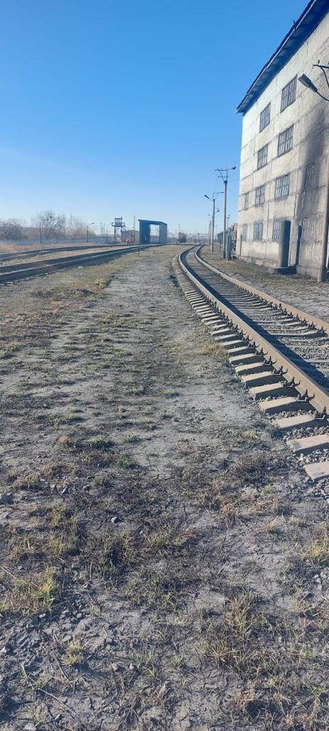
Информация об оказываемых услугах подъездных путей (малая мощность) по итогам полугодия 2025 года
Информация об исполнении утвержденной инвестиционной программы
Инвестиционная программа уполномоченным органом не утверждалась.
Сумма амортизационных отчислений, предусмотренная в утвержденной тарифной смете – 49,6 тыс. тенге будет направлена на проведения капитального ремонта стрелочного перевода № 217
Для АО «Алюминий Казахстана» показатели качества и надежности регулируемых услуг и показатели эффективности деятельности не разрабатывались и не утверждались
01
02
Информация о постатейном исполнении тарифной сметы за полугодие 2025 года
Затраты АО «Алюминий Казахстана» за первое полугодие 2025 года на оказание услуг подъездных путей составили 4 693,2 тыс. тенге.
Перерасход затрат в целом по тарифной смете обусловлен ростом заработной платы, наличием затрат, которые не были предусмотрены в утверждённой тарифной смете, и инфляционным процессом.
Информация об объемах предоставленных услуг
Объем оказанных услуг составил 3 016,2 вагон*км, в утвержденной тарифной смете – 4 980 вагоно*км.
03
04
Информация об основных финансово-экономических показателях
Доход – 183,6 тыс. тенге,
Затраты – 4 693,2 тыс. тенге
Убыток - -4 509,6 тыс. тенге
✓
Претензии со стороны потребителей на качество предоставляемых услуг за первое полугодие 2025 года отсутствуют.

Slide 12
Спасибо за внимание!

